Slide 1
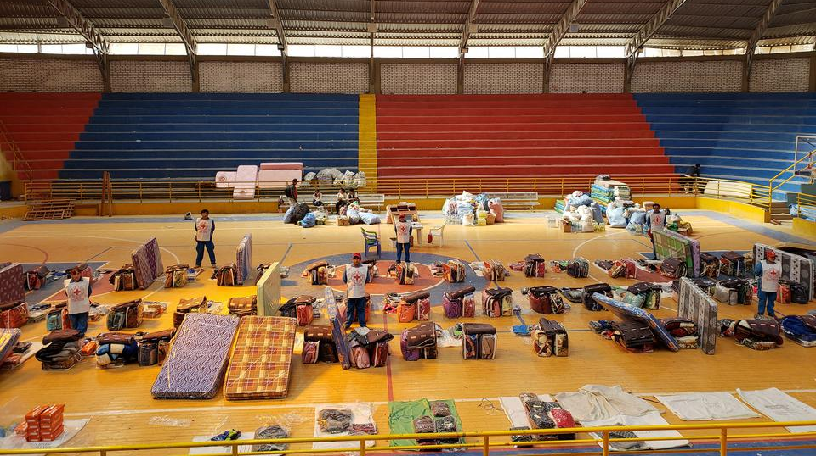
Los CDRT y la gestión de refugios
Para los equipos comunitarios de respuesta a desastres

Slide 2
Agradecimientos
Agradecemos a la Cruz Roja de Belice, a la Cruz Roja de Granada, a la Cruz Roja de Guyana, a la Cruz Roja de Jamaica, a la Cruz Roja de San Vicente y las Granadinas, a la Cruz Roja de Trinidad y Tobago y a la Agencia para el Manejo de Emergencias por Desastres en el Caribe (CDEMA) su compromiso de colaboración con el Centro de Referencia para la Gestión del Riesgo de Desastres en el Caribe (CADRIM). Juntos, examinamos y revisamos el material de formación de los CDRT, para hacerlos más adecuados y eficaces en la formación de respuesta a desastres. Su dedicación ejemplifica el espíritu de cooperación dentro de la comunidad humanitaria, y apreciamos profundamente sus inestimables contribuciones.

Slide 3
Objetivos
Entender qué es un refugio.
Conocer los tipos de refugios.
Conocer las consideraciones básicas que debe tener un refugio.
Aprender sobre la apertura de un refugio alternativo o las actividades previas a la activación.
Conocer las normas de capacidad de los refugios.
Aprender las normas de un refugio.
Conocer los retos a los que se enfrentan en los refugios.
Saber cómo cerrar un refugio o desactivar un refugio.

Slide 4
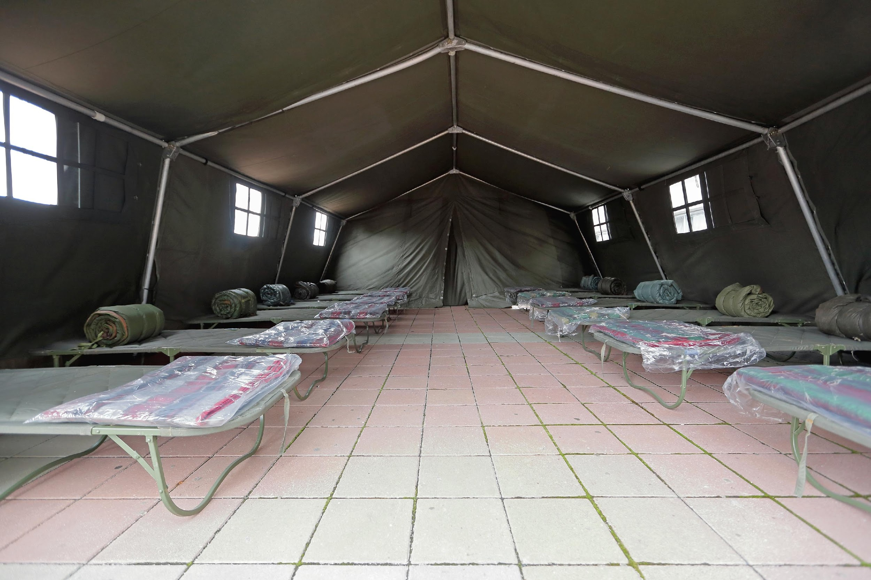
¿Qué es un refugio?
Un refugio es un espacio habitable cubierto y seguro que proporciona intimidad y dignidad a las personas que se encuentran en él.
Gestión de refugios:
Se refiere a la gestión de dichos espacios expuestos anteriormente.

Slide 5
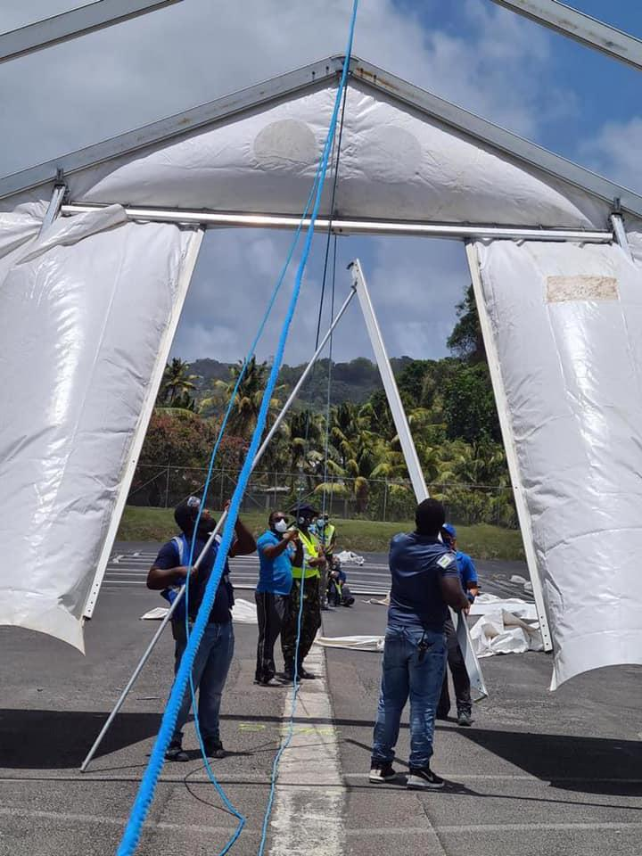
Tipos de refugios:
Albergues de acogida individual (acogidos por familiares o amigos).
Refugios comunitarios o colectivos (centros comunitarios, escuelas, edificios religiosos, estadios, edificios públicos o privados).

Slide 6
Ventajas y desventajas de los refugios para un solo huésped
Ventajas
Desventajas
Las necesidades vitales están disponibles.
Menos consideraciones sanitarias.
Menos problemas logísticos y organizativos.
Se puede hacer rápidamente.
X
Suelen pasarse por alto en las evaluaciones de daños y se pasan por alto cuando se presta asistencia social.
No crea tanta presión social.
Altera el estilo de vida de la familia de acogida.
X
X
Notes:
Persons should identify possible host family shelters in their Family Emergency Plan.

Slide 7
Ventajas y desventajas de los refugios
colectivos
Ventajas
Desventajas
Situado en el centro de la comunidad.
En algunos casos, no requiere mucha reorganización.
Es un punto central para la entrega de ayuda.
X
El edificio y sus alrededores pueden ser peligrosos.
Puede provocar un gran hacinamiento y ejercer presión social.
Si el número de personas en el centro es grande, la intimidad suele ser limitada.
La ocupación del edificio como refugio puede provocar daños en las instalaciones y sus recursos y retrasar el restablecimiento de este servicio.
X
X
X

Slide 8
Todos los refugios deberían:
Proporcionar socorro:
Se centra en salvar vidas, incluye refugios rápidos como tiendas de campaña y kits de refugio.
Proporcionar algo más que alivio:
Proteger del clima.
Preservar la dignidad.
Proporcionar seguridad y protección.
Los refugios también deberían:
Aumentar la resistencia a la mala salud y a la propagación de enfermedades.
Apoyar la vida familiar y comunitaria durante una emergencia.
Estrategias comunitarias de superación.

Slide 9
Los refugios deberían:
Promover la autosuficiencia y desalentar la dependencia.

Slide 10
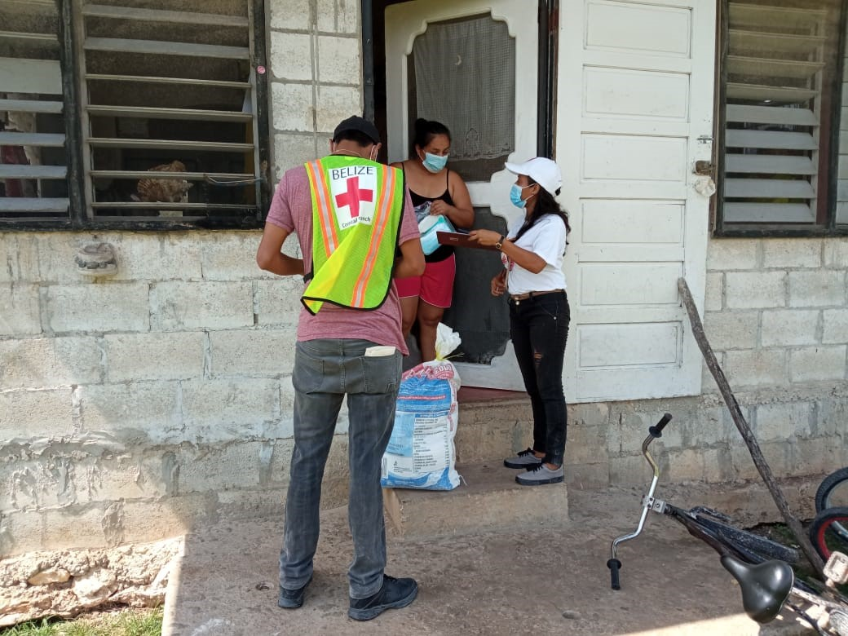
El papel de su CDRT
¿Cuál es el papel del CDRT en lo que respecta a la gestión de refugios?
Notes:
As a CDRT member the aim is to pre-disaster reduce the shelter risk in your community through on going improvements in construction and infrastructure that will reduce your community’s susceptibility to such risk. Shelter management post disaster should always seek to empower those affected to rebuild not just their homes (building) but their livelihoods and their community as well. Partnering with the affected populations as well as other key partners is the best way to achieve this.

Slide 11
Papel del CDRT:
Educación/sensibilización.
Anime a los miembros de la comunidad a conocer la ubicación de los refugios.
Eduque a la comunidad sobre cómo preparar una bolsa «para llevar» que puedan llevarse consigo a un refugio.
Eduque a los miembros de la comunidad sobre las normas y reglamentos que deben seguirse en un refugio.
Identifique a las familias/individuos de alto riesgoy revise esta información con ellos.
Mantenga contactos periódicos con otros miembros del CDRT para revisar funciones y responsabilidades.
Notes:
What are the items that you should include in the “grab and go” bag?

Slide 12
Preactivación:
Abrir un refugio
Inspeccione el edificio/refugio.
Determine y asigne espacios para las personas acogidas.
Coordine con las agencias estatales la obtención, transporte, recepción y almacenamiento de suministros en el refugio.
Apoye la movilización del equipo.
Establezca y mantenga el contacto con las agencias de respuesta y los grupos de interés pertinentes.
Organice reuniones para coordinar las tareas con otros miembros/voluntarios del CDRT.
Obtenga todos los formularios necesarios.
Reúnase con las personas acogidas.
Elabore una lista de las necesidades y prioridades de las personas acogidas.
Notes:
In impromptu circumstances CDRTs may be responsible for opening a shelter to a community. Once permission is granted to open an alternative shelter the following should be done:
Inspect the building/shelter- check that essential facilities and equipment are in place and functioning (running water, toilets, communication system, electricity). Make note of any equipment that might be needed and share this with response agencies.
Determine and allocate spaces for shelterees- how many persons could be accommodated at the shelter. Sphere guidelines outlining space requirements will be discussed later in the presentation.
Plan for obtaining, transport etc- This should include having a proper inventory and careful checking of expiration dates and defects in canned food.
Set up meetings to coordinate tasks- Draft rules and regulations for shelterees; prepare activities and equipment for the shelter and enlist the support of the shelterees in managing the shelter.
Meet with shelterees to abreast them of the rules of the shelter so they will know what to expect.

Slide 13
Actividad: Realizar una inspección
Los participantes recibirán un formulario de inspección del refugio y se dividirán en equipos.
Cada equipo dispondrá de 15 minutos para recorrer el «refugio» designado y rellenar el formulario de inspección (no se preocupe si no puede rellenarlo en su totalidad).
Se pedirá a los participantes que hablen de su experiencia.

Slide 14
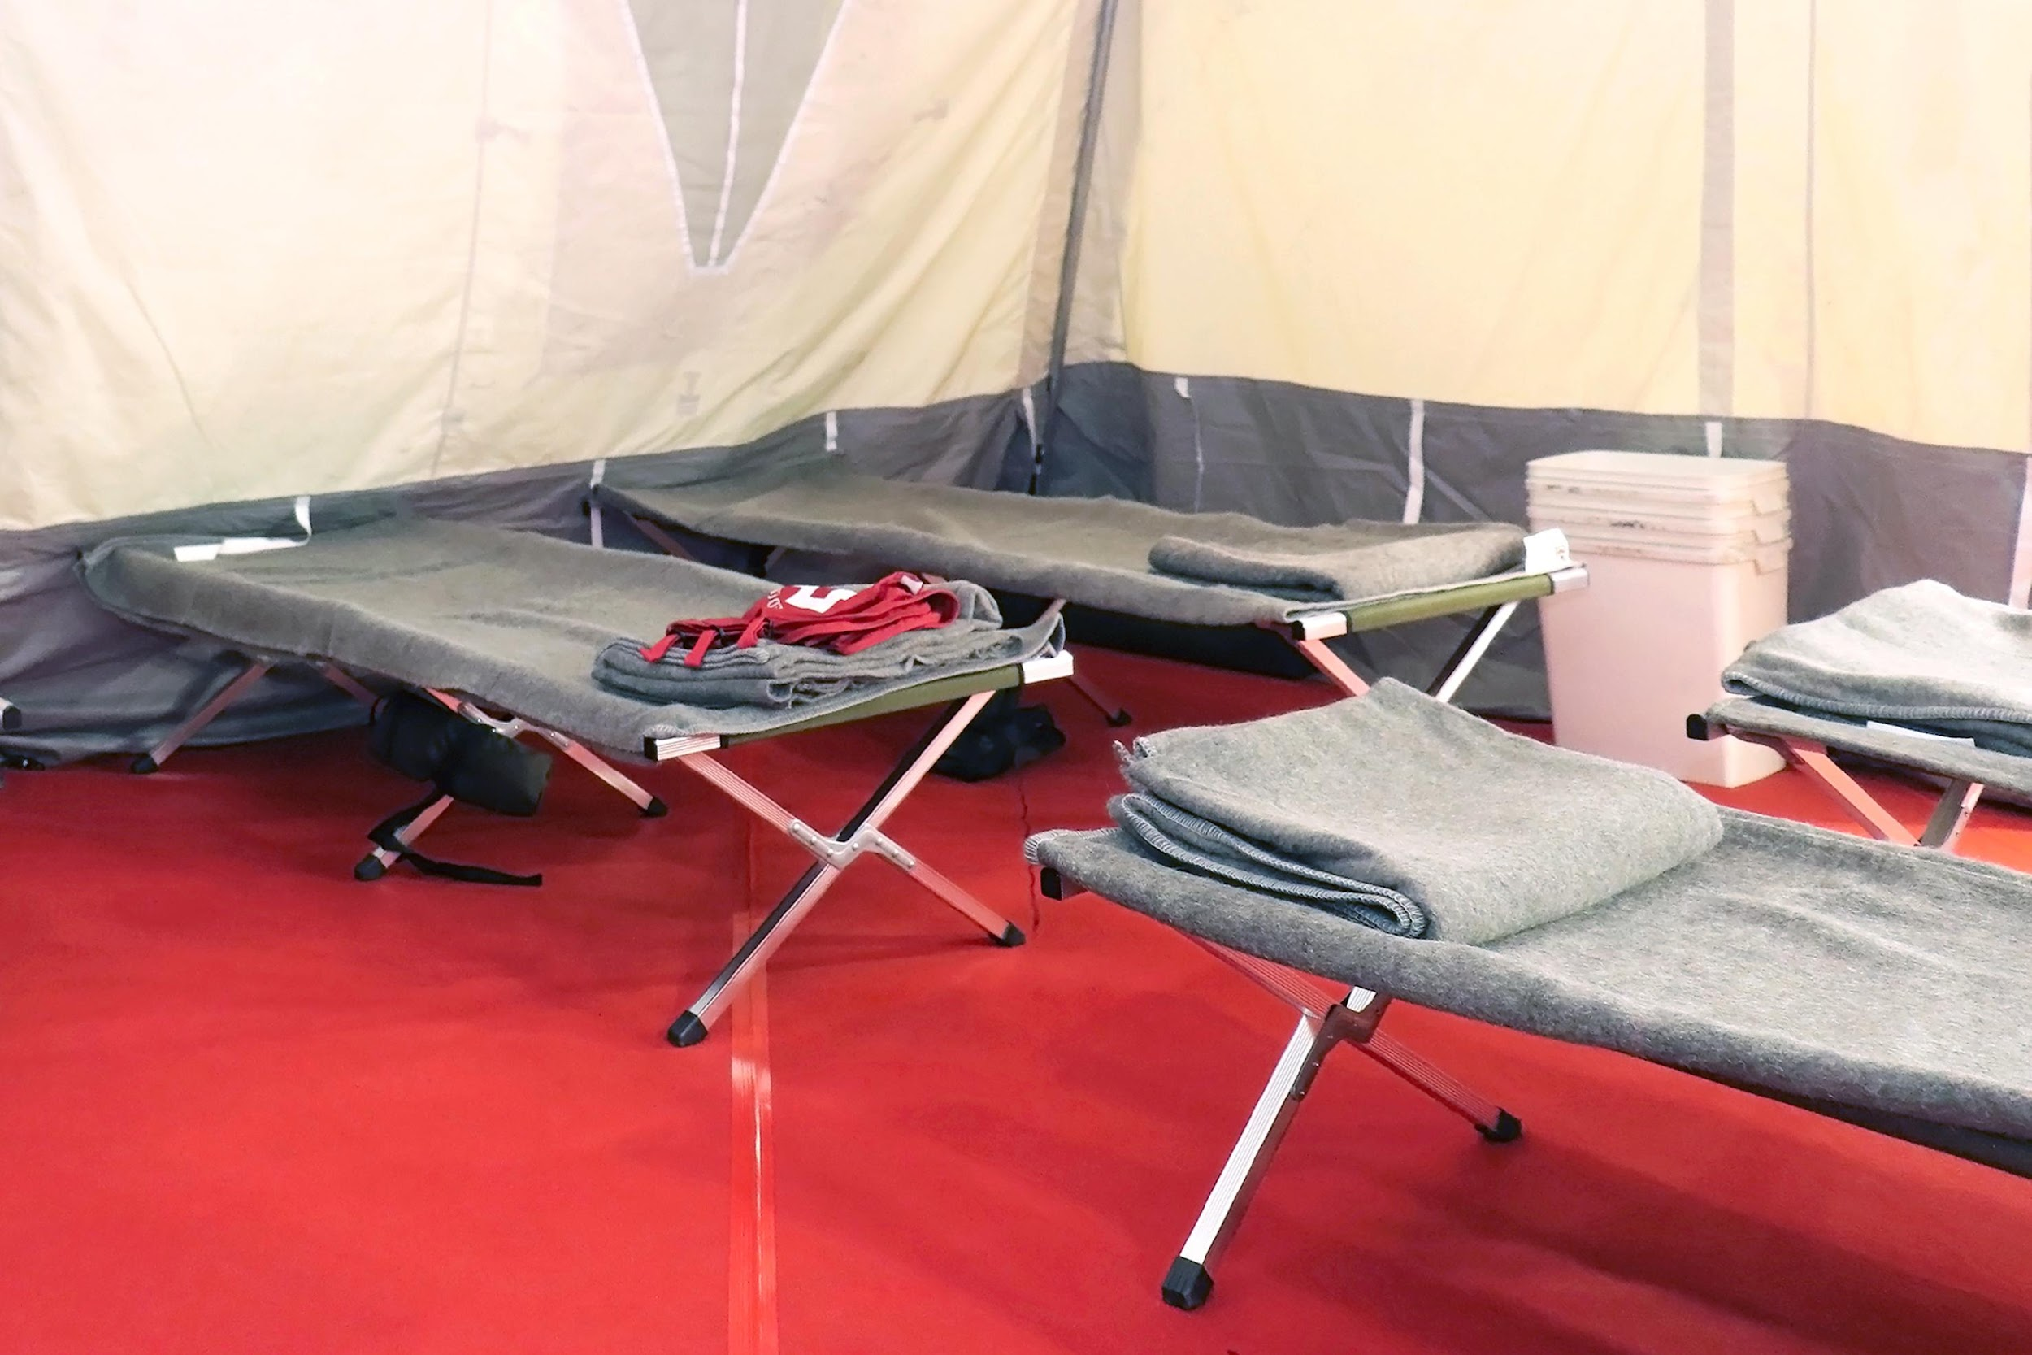
¿Cuáles son algunas de las necesidades básicas que debe proporcionar un refugio?
Notes:
Use Guide or handouts to discuss the sphere core standards
Also go through the steps for opening and closing a shelter

Slide 15
Consideraciones clave
Alimentación y nutrición
Salud
Agua y saneamiento
Crear un entorno seguro para los niños y otros grupos vulnerables
Seguridad
Espacio físico
Accesibilidad para personas con discapacidad
Acceso al apoyo psicosocial
Para más información, consulte el apartado 10.4.3 de la Guía práctica.

Slide 16
Normas para la capacidad de los refugios
Alojamientos para dormir
Superficie mínima de 3,5 metros cuadrados (40 pies cuadrados) por persona.
Distancia mínima de 75 cm (2,5 pies) entre las camas.
Mínimo una manta y ropa de cama (esterilla, colchón, catre, sábanas) por persona.

Slide 17
Normas para la capacidad de los refugios
Necesidades de agua
Para beber: 2,5-3 litros por persona y día.
Para las prácticas de higiene: 2-6 litros por persona y día.
Mínimo de 15 litros por persona por día.

Slide 18
Normas para la capacidad de los refugios
Instalaciones de lavado
Los baños para hombres y mujeres deben estar separados.
1 retrete por cada 25 mujeres.
1 retrete y 1 urinario por cada 35 varones.
Un (1) lavamanos por cada 10 personas.
Una (1) ducha por cada 30 personas.

Slide 19
Normas para la capacidad de los refugios
Salud y saneamiento
Acceso a productos de higiene incluidos los productos para la menstruación y la incontinencia.
Acceso a mosquiteras donde sea necesario.
Establecer un área privada donde las personas acogidas puedan acceder a apoyo psicosocial y de salud mental y a servicios médicos.

Slide 20
Normas y necesidades del refugio
Incendios y seguridad
Las personas acogidas no deberán guardar armas peligrosas, líquidos u otros peligros para la seguridad.
No se permitirá fumar.
No se consumirán bebidas alcohólicas en la zona del refugio.
No se permiten las drogas.

Slide 21
Salud y saneamiento
Los suelos de los refugios y la zona del patio deberán mantenerse limpios y barridos, libres de materiales de desecho.
Las zonas para dormir deberán mantenerse limpias y ordenadas en todo momento.
Deposite los contenedores de residuos sólidos en las zonas designadas y asegúrese de que se eliminan correctamente con frecuencia.
Garantice la disponibilidad de agua para mantener la higiene (bañarse, lavarse, ir al baño, etc.).
Los cuartos de baño y los lavabos deben mantenerse limpios.
Nota: Se exigirá a las personas acogidas que lleven a cabo estas actividades.
Normas y necesidades del refugio

Slide 22
Otras normas
Prohibido el ganado y los animales domésticos (algunos refugios pueden permitir que los animales domésticos permanezcan en el exterior).
Nada de música alta.
Ningún comportamiento escandaloso o descortés.
Las personas acogidas que abandonen el refugio por cualquier periodo de tiempo deberán firmar su salida y entrada en la zona de registro.
No deje a los niños sin vigilancia y manténgalos localizados.
Recuerde que en los refugios se siguen aplicando las leyes vigentes del país.
Normas y necesidades del refugio

Slide 23
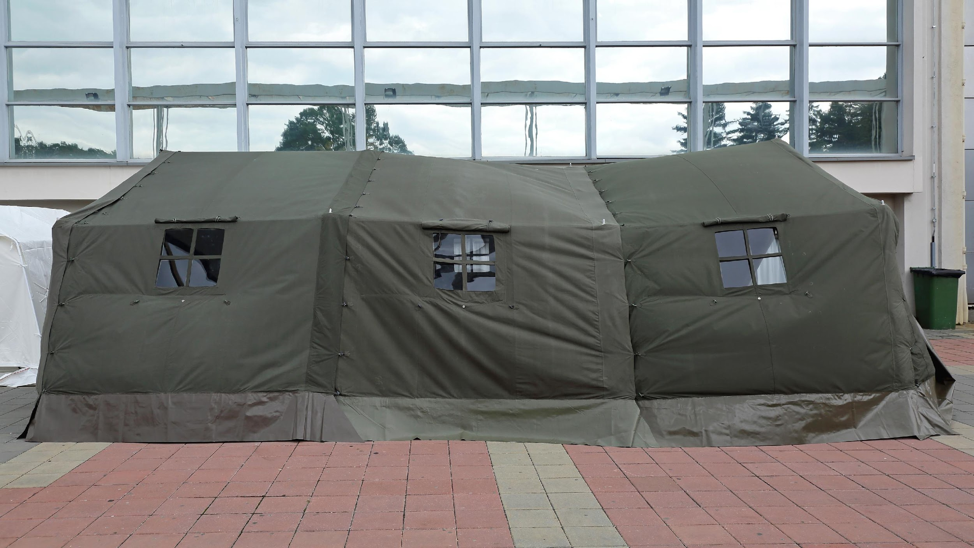
Desafíos en los refugios
Privacidad.
Miedo a la discriminación de los inmigrantes.
Política de recuperación sin refugio para los sin tierra.
Reticencia a marcharse.
Indemnización por daños.
Notes:
hese would also be linked to shelteree needs identified:
Privacy – families, women and girls need privacy. Arrangements should be made to offer privacy and protection to these persons. Some uninhibited shelterees have engaged in sexual acts in the presence of other shelterees. Codes of conduct and enforcement arrangements are necessary in shelters
Illegal immigrants and migrants often live in marginal areas prone to hazard impact and will need collective shelters. Unfortunately they may be reluctant to use these facilities due to discrimination, abuse or fear of deportation. In an emergency the most vulnerable must be protected.
National policies on shelter and recovery often omit the landless and socially outcast. Arrangements for these shelterees are slow in coming.
Reluctant to leave – Shelters are often a magnet for assistance and aid. Shelterees who benefit from public and private goodwill are reluctant to leave and arrangements/encouragement for closing the shelters are necessary.
Where permission is granted there should also be arrangements to compensate for the damage incurred

Slide 24
Desafíos en los refugios
Seguridad
Agua y saneamiento
Comidas.
Ganado y animales.
Desplazados sociales.
Notes:
Security – The grouping of people present risk to children, women and men. Special arrangements are needed to protect those vulnerable to discrimination, abuse and harassment. Security should also be provided against the presence of illegal drugs and weapons.
Water & sanitation – May buildings used as shelters are not usually equipped for occupation for more than a day. Special arrangements for water and sanitation are required for the operation of shelters
Food -Shelterees may often not have food for the duration and this need arranged. Long term sheltering e.g. volcanic eruption require special arrangements to give privacy to families and encourage self sufficiency
Livestock & animals – Shelters often prohibit these. But livestock represent wealth and persons at risk are reluctant to move away from their animals. Families have attachments to pets which if abandoned can result in psychological damage. Special arrangements should be made for animals when shelters are in operation
Socialy displaced – unfortunately shelters can be a dumping ground for relatives wanting to have someone else care for older or infirm relatives. Homeless persons and persons with mental illnesses often end up in shelters. These persons require special medical care

Slide 25
Informar de las actividades del refugio
El responsable del refugio mantiene un registro del refugio para documentar problemas, soluciones y otra información importante a lo largo de la operación del refugio. Los CDRT pueden comentar los problemas con el gestor del refugio y contribuir al registro del mismo.
Apoyar al responsable del refugio en la preparación y el suministro de estadísticas sobre el número de residentes en el refugio, tal y como exigen el gobierno y los organismos de ayuda.
Los requisitos para informar sobre la población podrían cambiar en el transcurso de una operación de ayuda.

Slide 26
Cierre de un refugio: Desactivación
Evacuación del refugio completada
Arreglos de rehabilitación concluidos para las personas acogidas.
Organización del transporte necesario.
Personas acogidas que han salido.
Detalles administrativos terminados
Personal voluntario informado.
Todos los formularios cumplimentados (registros, solicitudes, inventarios).
Registro de actividades finalizado.
Redacción de los informes finales.

Slide 27
Cierre de un refugio: Desactivación
Limpieza y restauración del edificio del refugio
Resto de suministros y equipos devueltos.
Refugio inspeccionado por el responsable de la instalación.
Daños en la estructura reparados/comunicados.
Limpieza del refugio.

Slide 28
Considere su comunidad e identifique a las personas que pueden ayudarle en la gestión del refugio.
Identifique a las personas vulnerables de la comunidad que puedan necesitar refugio.
Identifique los refugios de su comunidad o los edificios que pueden utilizarse como refugios temporales (incluya cualquier limitación como, por ejemplo, si el edificio no puede utilizarse como refugio cuando se produce una inundación porque se encuentra en una zona propensa a las inundaciones).
Actividad (Puede realizarse después de la formación)
Nota: también puede consultar la Unidad 10 en la página 21 del Cuaderno de trabajo de CDRT

Slide 29
Actividad: Montaje de un refugio simulado.
Los participantes se dividirán en 6 equipos (registro, dormitorio, alimentación, sanidad y PSS y personas acogidas).
Cada equipo dispone de 10 minutos para instalar sus zonas designadas.
Los participantes hablarán de su experiencia.

Slide 30
Ofrézcase como voluntario, haga un donativo, únase a nosotros como socio o comparta nuestros llamamientos e historias en las redes sociales. Obtenga más información sobre la IFRC y sepa cómo ponerse en contacto con su Sociedad Nacional de la Cruz Roja o de la Media Luna Roja, en www.ifrc.org/es.
Participe
Hay muchas maneras de formar parte de la mayor red humanitaria del mundo
Para mantenerse informado sobre las actividades de respuesta a desastres en el Caribe o para acceder a información adicional sobre los cursos de formación disponibles, materiales de formación, investigación y herramientas de gestión de la información, visite: www.cadrim.org.
: CADRIM.IFRC
: @cadrim_ifrc
: @CADRIM_IFRC

